Slide 1
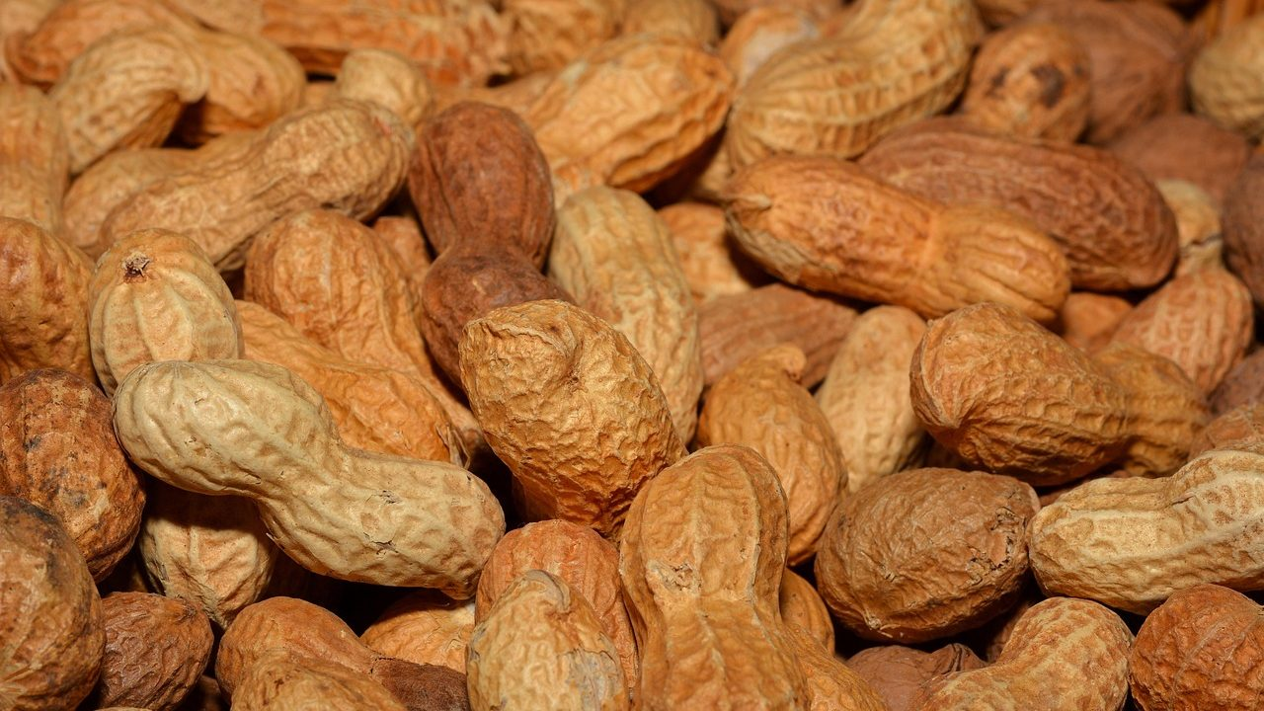
Cacahuate: qué aporta
y cómo llevarlo a la
mesa
Salud y Estética
Ver el OA en saludyestetica.lumbre.lat
Notes:
Objeto de aprendizaje de Lumbre · Salud y Estética
Enlace: https://saludyestetica.lumbre.lat/object/sye-bib-oa32-cacahuate

Slide 2
Acerca de este OA · 1 de 2
Objetivo
Reconocer qué aporta el cacahuate, medir una porción con medidas de cocina y decidir cómo comprarlo, tostarlo, servirlo y guardarlo, con advertencias claras de alérgenos y sin cifras inventadas.
Descripción
Ficha de la biblioteca de alimentos: qué aporta el cacahuate, cómo se mide una porción casera, cómo llevarlo a la mesa, una preparación sencilla, compra y conservación, alérgenos y los mitos que conviene dejar en la tienda.
Cacahuate: qué aporta y cómo llevarlo a la mesa
2 / 65
Notes:
Enlace al OA: https://saludyestetica.lumbre.lat/object/sye-bib-oa32-cacahuate

Slide 3
Acerca de este OA · 2 de 2
Autoría: Salud y Estética
Etiquetas: cacahuate · leguminosa · alérgeno · grasa · proteína · conservación · compra
Cacahuate: qué aporta y cómo llevarlo a la mesa
3 / 65
Notes:
Continuación de «Acerca de este OA» (2 de 2).

Slide 4
Cacahuate: qué aporta y cómo llevarlo a la mesa · 1 de 2
Público y alcance
Cualquier persona que compra, cocina o quiere entender un alimento.
Caso ficticio. En la tienda de la esquina, Tadeo —nombre inventado— compra cacahuate para una reunión familiar. Hay cacahuate en costal, bolsas tostadas con sal, crema de cacahuate con azúcar añadida y otra que sólo dice «cacahuate». El vendedor le comenta que el cacahuate «es una nuez que engorda» y que, si una bolsa huele a rancio, «basta con tostarla otra vez».
Cacahuate: qué aporta y cómo llevarlo a la mesa
4 / 65

Slide 5
Cacahuate: qué aporta y cómo llevarlo a la mesa · 2 de 2
Tadeo recuerda que una niña de la familia tiene alergia al cacahuate y no quiere arruinar la tarde ni exponerla. Tampoco sabe cuánto servir, si la crema es mejor que el cacahuate entero o cómo guardar lo que sobre para que no se ponga rancio.
Esta ficha lo acompaña en esa decisión: qué aporta el cacahuate, cómo se mide una porción con lo que hay en la cocina, cómo se elige y se guarda, y qué cuidados pide un alérgeno que puede ser serio.
Cacahuate: qué aporta y cómo llevarlo a la mesa
5 / 65
Notes:
Continuación de «Cacahuate: qué aporta y cómo llevarlo a la mesa» (2 de 2).

Slide 6
Qué aporta el cacahuate · 1 de 2
El cacahuate es una leguminosa, no una nuez de árbol. Aporta proteína, grasa —en buena parte insaturada—, fibra, niacina, vitamina E, magnesio, fósforo y algo de hierro y zinc. Es un alimento denso: en poco volumen concentra mucha energía, y por eso la porción importa más que en una fruta.
No es una «proteína milagro» ni un alimento que cure algo; es un ingrediente que suma sabor, textura y nutrientes a una comida. Su grasa se enrancia con el tiempo y el calor, y de ahí la importancia de olerlo y guardarlo bien.
Cacahuate: qué aporta y cómo llevarlo a la mesa
6 / 65

Slide 7
Qué aporta el cacahuate · 2 de 2
También es uno de los alérgenos alimentarios más frecuentes; para una persona alérgica, la cantidad mínima puede importar y la contaminación cruzada es un riesgo real.
Cacahuate: qué aporta y cómo llevarlo a la mesa
7 / 65
Notes:
Continuación de «Qué aporta el cacahuate» (2 de 2).

Slide 8
Porción y medida casera · 1 de 4
Una porción casera es un puño pequeño cerrado de cacahuate, más o menos lo que cabe en la palma de la mano, o una cucharada de crema de cacahuate. En una ensalada o un platillo, una o dos cucharadas de cacahuate troceado bastan para dar textura; en una salsa, una cucharada por persona es una medida útil.
Cacahuate: qué aporta y cómo llevarlo a la mesa
8 / 65

Slide 9
Porción y medida casera · 2 de 4
Como es un alimento denso, conviene servirlo en un tazón pequeño en lugar de comerlo directamente de la bolsa. A los niños pequeños no se les da cacahuate entero por el riesgo de atragantamiento: mejor en crema bien untada o molido fino. Si hay una persona alérgica en casa, la porción no se comparte y los utensilios deben estar limpios.
La medida cambia según el plato: un puño pequeño como botana no es lo mismo que una cucharada dentro de una salsa.
Cacahuate: qué aporta y cómo llevarlo a la mesa
9 / 65
Notes:
Continuación de «Porción y medida casera» (2 de 4).

Slide 10
Porción y medida casera · 3 de 4
Alcance de esta ficha
Ficha informativa de un alimento de la biblioteca. Describe qué aporta, cómo se mide una porción casera y cómo se elige o conserva; no prescribe dietas, no fija cantidades clínicas y no sustituye una consulta.
Alérgeno que se toma en serio
El cacahuate es un alérgeno frecuente y puede causar reacciones graves. Si alguien de la casa tiene alergia diagnosticada, evita la contaminación cruzada, lee las etiquetas y no ofrezcas «sólo un poquito».
Cacahuate: qué aporta y cómo llevarlo a la mesa
10 / 65
Notes:
Continuación de «Porción y medida casera» (3 de 4).

Slide 11
Porción y medida casera · 4 de 4
La nariz detecta el rancio
Un cacahuate rancio huele a humedad, pintura o aceite viejo y sabe amargo. No se arregla tostando otra vez: se descarta la bolsa completa.
Cacahuate: qué aporta y cómo llevarlo a la mesa
11 / 65
Notes:
Continuación de «Porción y medida casera» (4 de 4).

Slide 12
Cómo llevarlo a la mesa · 1 de 2
El cacahuate entra en salsas, ensaladas, guisos, botanas y desayunos. Tostado con limón y chile, troceado sobre una ensalada de col, molido en una salsa para verduras o pollo, o untado en una tostada con plátano. La crema de cacahuate combina con avena, yogurt natural y fruta; también con fideos y verduras en una salsa salada.
Cacahuate: qué aporta y cómo llevarlo a la mesa
12 / 65

Slide 13
Cómo llevarlo a la mesa · 2 de 2
Su sabor tostado y graso equilibra lo ácido y lo picante, y por eso se usa en la cocina mexicana y en otras cocinas. Si compras cacahuate salado, prueba antes de agregar sal al plato. Si usas crema, revisa la etiqueta: algunas traen azúcar, aceite añadido o sal, y eso cambia lo que sumas.
Para la mesa diaria, un puñado pequeño o una cucharada es suficiente; el cacahuate acompaña, no sustituye la verdura ni la proteína principal.
Cacahuate: qué aporta y cómo llevarlo a la mesa
13 / 65
Notes:
Continuación de «Cómo llevarlo a la mesa» (2 de 2).

Slide 14
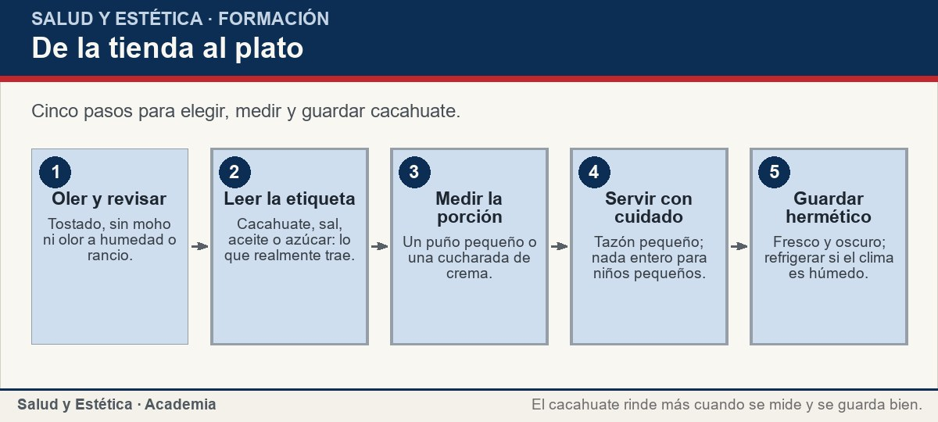
Cómo llevarlo a la mesa
Cinco pasos para elegir, medir y guardar cacahuate.
Ver imagen original en el OA
Notes:
Imagen del OA: assets/fig-1-flujo.jpg
Texto alternativo: De la tienda al plato
Pie: Cinco pasos para elegir, medir y guardar cacahuate.
Enlace: https://saludyestetica.lumbre.lat/object/sye-bib-oa32-cacahuate

Slide 15
Una preparación sencilla
Salsa de cacahuate para verduras. Tuesta el cacahuate en un comal a fuego medio, moviéndolo para que no se queme, hasta que huela tostado. Retíralo y déjalo enfriar un poco. Licúa el cacahuate con jitomate, un trozo de cebolla, chile al gusto y un poco de agua hasta obtener una salsa espesa. Vierte la salsa en una olla y cocínala a fuego bajo, moviendo, hasta que espese y suelte el aroma. Sirve sobre calabacita, ejotes o pollo cocido. Prueba antes de agregar sal. Si la salsa queda muy espesa, agrega agua poco a poco. Guarda lo que sobre en un recipiente cerrado y en frío. No necesita crema ni azúcar para saber bien.
Cacahuate: qué aporta y cómo llevarlo a la mesa
15 / 65

Slide 16
Una preparación sencilla
Situaciones frecuentes con el cacahuate y una decisión posible. No es una prescripción: es una forma de ordenar la compra y la mesa.
Cacahuate: qué aporta y cómo llevarlo a la mesa
16 / 65
Notes:
Título completo de la tabla que sigue.

Slide 17
Tabla · 1 de 2
Situación | Qué observar | Decisión posible
El cacahuate huele a rancio | La grasa se echó a perder | Descarta la bolsa; tostar no lo arregla.
Hay moho visible | Puede haber micotoxinas | Descarta todo el contenido, no sólo la parte visible.
Hay una persona alérgica | Puede haber contaminación cruzada | Separa utensilios, lee etiquetas y no ofrezcas «un poquito».
Cacahuate: qué aporta y cómo llevarlo a la mesa
17 / 65
Notes:
Tabla del OA: Tabla
Enlace: https://saludyestetica.lumbre.lat/object/sye-bib-oa32-cacahuate

Slide 18
Tabla · 2 de 2
Situación | Qué observar | Decisión posible
Es para un niño pequeño | Riesgo de atragantamiento | Sirve crema bien untada o cacahuate molido fino.
La crema trae azúcar añadida | Cambia lo que sumas | Compárala con una que sólo lleve cacahuate y sal.
Te sobró cacahuate | Se puede enranciar | Guárdalo hermético, fresco y oscuro; refrigera si hace calor.
Cacahuate: qué aporta y cómo llevarlo a la mesa
18 / 65
Notes:
Tabla del OA: Tabla
Enlace: https://saludyestetica.lumbre.lat/object/sye-bib-oa32-cacahuate

Slide 19
Compra, conservación e higiene · 1 de 2
Compra cacahuate que huela a tostado y no a humedad, pintura o rancio. Revisa que no tenga moho visible ni zonas oscuras; si una bolsa huele mal, se descarta completa, porque tostar otra vez no elimina el problema. Guárdalo en un recipiente hermético, en un lugar fresco y oscuro; en climas húmedos o calurosos, el refrigerador o el congelador ayudan a conservarlo.
Cacahuate: qué aporta y cómo llevarlo a la mesa
19 / 65

Slide 20
Compra, conservación e higiene · 2 de 2
La crema de cacahuate se guarda cerrada y se revisa antes de usar; si huele rancio o tiene un sabor amargo, se descarta. Si en casa hay una persona alérgica, evita la contaminación cruzada: utensilios limpios, manos lavadas y cuidado con las migas. Lee la etiqueta de la crema y de las botanas: buscan cacahuate, aceite, sal y azúcar añadida. No des cacahuate entero a niños pequeños.
Cacahuate: qué aporta y cómo llevarlo a la mesa
20 / 65
Notes:
Continuación de «Compra, conservación e higiene» (2 de 2).

Slide 21
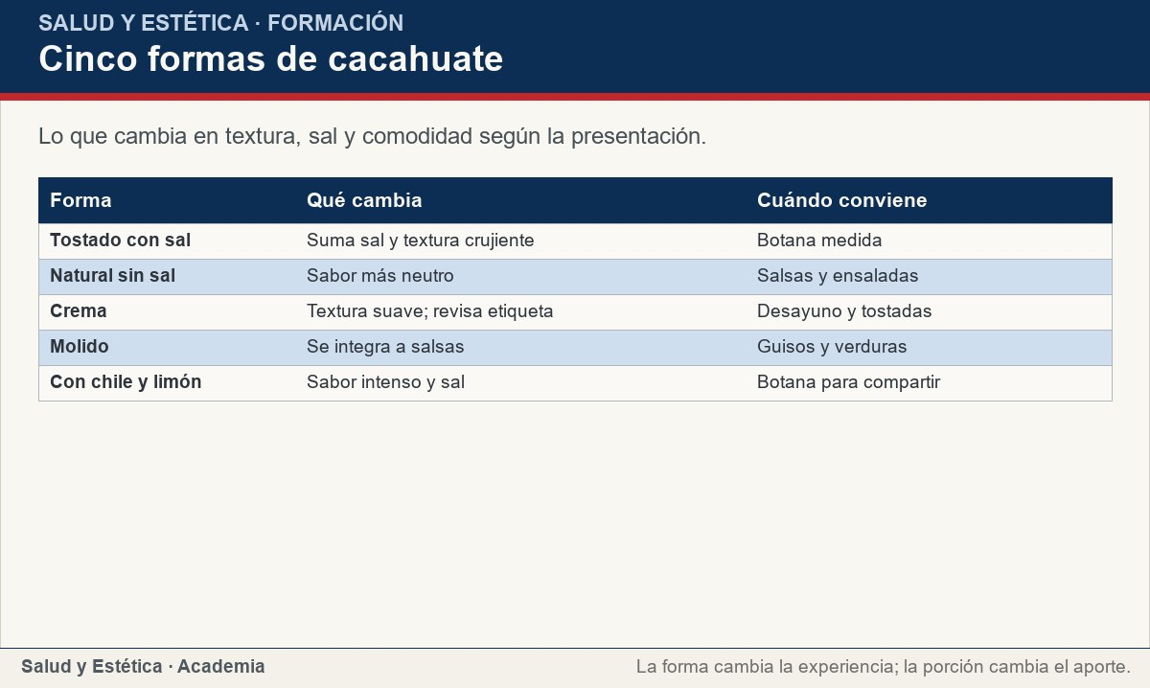
Compra, conservación e higiene
Lo que cambia en textura, sal y comodidad según la presentación.
Ver imagen original en el OA
Notes:
Imagen del OA: assets/fig-2-matriz.jpg
Texto alternativo: Cinco formas de cacahuate
Pie: Lo que cambia en textura, sal y comodidad según la presentación.
Enlace: https://saludyestetica.lumbre.lat/object/sye-bib-oa32-cacahuate

Slide 22
Mitos frecuentes · 1 de 2
«El cacahuate es una nuez»: botánicamente es una leguminosa; en la cocina se agrupa con los frutos secos por su uso y su grasa. «El cacahuate engorda»: es denso en energía, pero no engorda por sí solo; la porción y el resto del día son los que cuentan.
«La alergia se cura comiendo poquito»: no; una alergia diagnosticada se maneja con un profesional y evitar el alérgeno es parte del cuidado. «Si tiene moho, se lava o se tuesta»: no; las micotoxinas no se ven ni se quitan con calor casero, así que se descarta.
Cacahuate: qué aporta y cómo llevarlo a la mesa
22 / 65

Slide 23
Mitos frecuentes · 2 de 2
«La crema de cacahuate siempre es ultraprocesada»: depende de la etiqueta; algunas sólo llevan cacahuate y sal. «El cacahuate limpia las arterias»: no; es un alimento, no un tratamiento.
Cacahuate: qué aporta y cómo llevarlo a la mesa
23 / 65
Notes:
Continuación de «Mitos frecuentes» (2 de 2).

Slide 24
Mitos frecuentes · Cómo elegir, medir y guardar cacahuate · Paso 1 de 5
Huele antes de comprar
Acerca la bolsa o el costal y huele: debe oler a cacahuate tostado, no a humedad, pintura o aceite viejo. Revisa que no haya moho ni zonas oscuras.
Cacahuate: qué aporta y cómo llevarlo a la mesa
24 / 65
Notes:
Recorrido: Cómo elegir, medir y guardar cacahuate
Paso 1 de 5: Huele antes de comprar
Texto del paso: Acerca la bolsa o el costal y huele: debe oler a cacahuate tostado, no a humedad, pintura o aceite viejo. Revisa que no haya moho ni zonas oscuras.
Enlace: https://saludyestetica.lumbre.lat/object/sye-bib-oa32-cacahuate

Slide 25
Mitos frecuentes · Cómo elegir, medir y guardar cacahuate · Paso 2 de 5
Lee la etiqueta
En las botanas y cremas, busca cacahuate, aceite, sal y azúcar. Una crema que sólo lleva cacahuate y sal no es lo mismo que una con azúcar y aceite añadido.
Cacahuate: qué aporta y cómo llevarlo a la mesa
25 / 65
Notes:
Recorrido: Cómo elegir, medir y guardar cacahuate
Paso 2 de 5: Lee la etiqueta
Texto del paso: En las botanas y cremas, busca cacahuate, aceite, sal y azúcar. Una crema que sólo lleva cacahuate y sal no es lo mismo que una con azúcar y aceite añadido.
Enlace: https://saludyestetica.lumbre.lat/object/sye-bib-oa32-cacahuate

Slide 26
Mitos frecuentes · Cómo elegir, medir y guardar cacahuate · Paso 3 de 5
Mide en tazón pequeño
Sirve un puño pequeño o una cucharada de crema en un tazón, en lugar de comer de la bolsa. Así la porción se ve y se comparte mejor.
Cacahuate: qué aporta y cómo llevarlo a la mesa
26 / 65
Notes:
Recorrido: Cómo elegir, medir y guardar cacahuate
Paso 3 de 5: Mide en tazón pequeño
Texto del paso: Sirve un puño pequeño o una cucharada de crema en un tazón, en lugar de comer de la bolsa. Así la porción se ve y se comparte mejor.
Enlace: https://saludyestetica.lumbre.lat/object/sye-bib-oa32-cacahuate

Slide 27
Mitos frecuentes · Cómo elegir, medir y guardar cacahuate · Paso 4 de 5
Cuida la alergia
Si hay una persona alérgica, usa utensilios limpios, evita migas y lee las etiquetas. No ofrezcas cacahuate «para probar» ni confíes en que un poco no hace nada.
Cacahuate: qué aporta y cómo llevarlo a la mesa
27 / 65
Notes:
Recorrido: Cómo elegir, medir y guardar cacahuate
Paso 4 de 5: Cuida la alergia
Texto del paso: Si hay una persona alérgica, usa utensilios limpios, evita migas y lee las etiquetas. No ofrezcas cacahuate «para probar» ni confíes en que un poco no hace nada.
Enlace: https://saludyestetica.lumbre.lat/object/sye-bib-oa32-cacahuate

Slide 28
Mitos frecuentes · Cómo elegir, medir y guardar cacahuate · Paso 5 de 5
Guarda hermético
Pasa el cacahuate a un recipiente cerrado y guárdalo en un lugar fresco y oscuro. En clima húmedo o caluroso, el refrigerador o el congelador ayudan a conservarlo.
Cacahuate: qué aporta y cómo llevarlo a la mesa
28 / 65
Notes:
Recorrido: Cómo elegir, medir y guardar cacahuate
Paso 5 de 5: Guarda hermético
Texto del paso: Pasa el cacahuate a un recipiente cerrado y guárdalo en un lugar fresco y oscuro. En clima húmedo o caluroso, el refrigerador o el congelador ayudan a conservarlo.
Enlace: https://saludyestetica.lumbre.lat/object/sye-bib-oa32-cacahuate

Slide 29
Mitos frecuentes · Caso ficticio: la reunión de Tadeo · Paso 1 de 3
Los datos del caso
Caso ficticio. Tadeo, nombre inventado, compra cacahuate para una reunión. Una niña de la familia tiene alergia diagnosticada y su mamá pidió que no hubiera cacahuate en la mesa. Tadeo había pensado servir una bolsa de cacahuate con chile y una crema con azúcar; también quería aprovechar una bolsa vieja que huele raro.
Cacahuate: qué aporta y cómo llevarlo a la mesa
29 / 65
Notes:
Recorrido: Caso ficticio: la reunión de Tadeo
Paso 1 de 3: Los datos del caso
Texto del paso: Caso ficticio. Tadeo, nombre inventado, compra cacahuate para una reunión. Una niña de la familia tiene alergia diagnosticada y su mamá pidió que no hubiera cacahuate en la mesa. Tadeo había pensado servir una bolsa de cacahuate con chile y una crema con azúcar; también quería aprovechar una bolsa vieja que huele raro.
Enlace: https://saludyestetica.lumbre.lat/object/sye-bib-oa32-cacahuate

Slide 30
Mitos frecuentes · Caso ficticio: la reunión de Tadeo · Paso 2 de 3
Lo que se observa
La bolsa vieja huele a humedad y tiene algunas piezas oscuras: no es una buena base para la reunión. La crema con azúcar suma lo que la niña no debe compartir y complica la mesa. La alergia no se resuelve «probando un poquito»: la contaminación cruzada y las migas también cuentan.
Cacahuate: qué aporta y cómo llevarlo a la mesa
30 / 65
Notes:
Recorrido: Caso ficticio: la reunión de Tadeo
Paso 2 de 3: Lo que se observa
Texto del paso: La bolsa vieja huele a humedad y tiene algunas piezas oscuras: no es una buena base para la reunión. La crema con azúcar suma lo que la niña no debe compartir y complica la mesa. La alergia no se resuelve «probando un poquito»: la contaminación cruzada y las migas también cuentan.
Enlace: https://saludyestetica.lumbre.lat/object/sye-bib-oa32-cacahuate

Slide 31
Mitos frecuentes · Caso ficticio: la reunión de Tadeo · Paso 3 de 3
Lo que se decide
Tadeo descarta la bolsa vieja y sirve la botana en un tazón pequeño, lejos de la zona donde come la niña. Prepara una salsa de cacahuate para las verduras y deja la crema cerrada, con su etiqueta a la vista, para quien no tenga alergia. No ofrece cacahuate a la niña ni usa los mismos utensilios. La reunión sigue sin convertir el alimento en un problema para todos.
Cacahuate: qué aporta y cómo llevarlo a la mesa
31 / 65
Notes:
Recorrido: Caso ficticio: la reunión de Tadeo
Paso 3 de 3: Lo que se decide
Texto del paso: Tadeo descarta la bolsa vieja y sirve la botana en un tazón pequeño, lejos de la zona donde come la niña. Prepara una salsa de cacahuate para las verduras y deja la crema cerrada, con su etiqueta a la vista, para quien no tenga alergia. No ofrece cacahuate a la niña ni usa los mismos utensilios. La reunión sigue sin convertir el alimento en un problema para todos.
Enlace: https://saludyestetica.lumbre.lat/object/sye-bib-oa32-cacahuate

Slide 32
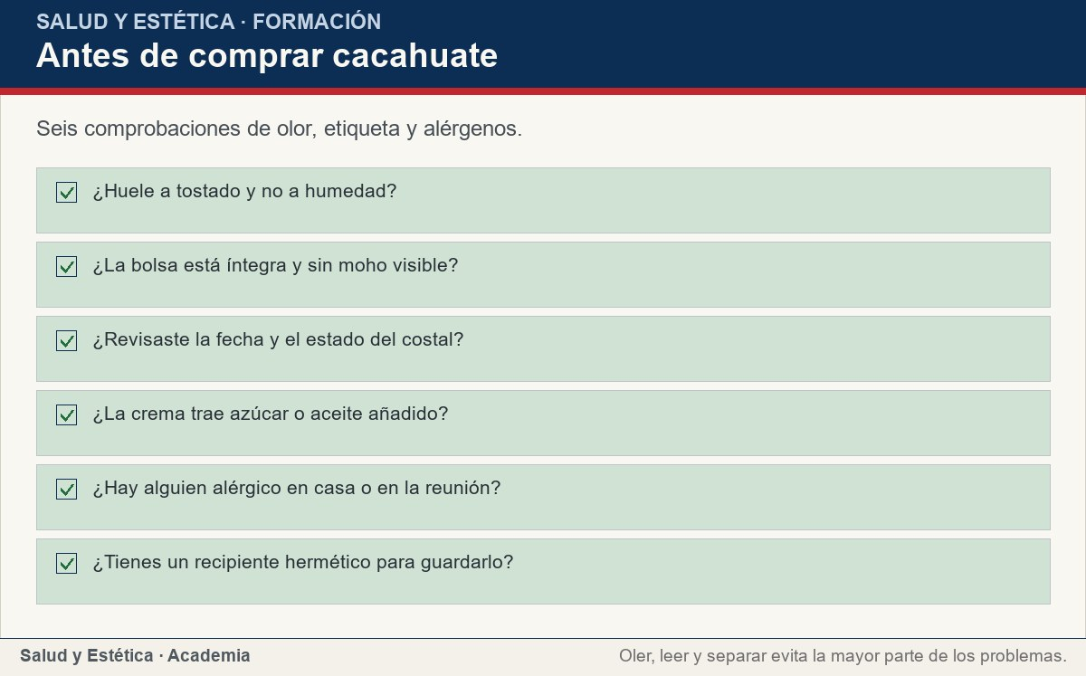
Mitos frecuentes
Seis comprobaciones de olor, etiqueta y alérgenos.
Ver imagen original en el OA
Notes:
Imagen del OA: assets/fig-3-checklist.jpg
Texto alternativo: Antes de comprar cacahuate
Pie: Seis comprobaciones de olor, etiqueta y alérgenos.
Enlace: https://saludyestetica.lumbre.lat/object/sye-bib-oa32-cacahuate

Slide 33
Errores frecuentes · 1 de 2
•
Tostar de nuevo un cacahuate rancio. El sabor amargo y el olor a humedad no se van con más calor. La grasa ya se echó a perder; se descarta la bolsa.
•
Recortar el moho y usar el resto. El moho visible no es la única parte afectada. En un alimento como el cacahuate, lo seguro es descartar todo el contenido.
Cacahuate: qué aporta y cómo llevarlo a la mesa
33 / 65

Slide 34
Errores frecuentes · 2 de 2
•
Ofrecer «sólo un poquito» a una persona alérgica. La alergia no se mide por buena voluntad. La cantidad mínima y la contaminación cruzada pueden importar; la decisión es de la persona alérgica y su profesional.
•
Dar cacahuate entero a niños pequeños. El tamaño y la textura aumentan el riesgo de atragantamiento. Mejor crema bien untada o cacahuate molido fino.
Cacahuate: qué aporta y cómo llevarlo a la mesa
34 / 65
Notes:
Continuación de «Errores frecuentes» (2 de 2).

Slide 35
Criterios para decidir · 1 de 2
1.
Si el cacahuate huele a rancio o a humedad, descártalo.
2.
Si hay moho visible, descarta todo el contenido.
3.
Si hay una persona alérgica, separa utensilios y lee las etiquetas.
4.
Si es para un niño pequeño, sirve crema o cacahuate molido, no entero.
5.
Si aparece dificultad para respirar o hinchazón, busca atención de inmediato.
Cacahuate: qué aporta y cómo llevarlo a la mesa
35 / 65

Slide 36
Criterios para decidir · 2 de 2
Límites y escalamiento
Consulta a un profesional sanitario si después de comer cacahuate aparecen ronchas, picor, hinchazón de labios o garganta, vómito, dificultad para respirar o mareo; esto último es una urgencia. También si tienes una alergia diagnosticada y necesitas orientación para leer etiquetas o evitar la contaminación cruzada. Esta ficha no diagnostica, no indica tratamientos y no sustituye una consulta.
Cacahuate: qué aporta y cómo llevarlo a la mesa
36 / 65
Notes:
Continuación de «Criterios para decidir» (2 de 2).

Slide 37
Actividad 1 · Opción múltiple
Sección: Comprueba lo que aprendiste
¿Cuál es una porción casera razonable de cacahuate?
A) Un puño pequeño cerrado o una cucharada de crema.
B) Una bolsa entera para una persona.
C) Sólo el aceite que suelta.
D) Tres puños sin mirar el resto del día.
Cacahuate: qué aporta y cómo llevarlo a la mesa
37 / 65
Notes:
Solución: A) Un puño pequeño cerrado o una cucharada de crema.
Explicación: El cacahuate es denso en energía; un puño pequeño o una cucharada de crema es una medida casera útil. Comerlo directo de la bolsa facilita pasarse.
Evidencia: La ficha propone medidas caseras y servir en un tazón pequeño.
Enlace al OA: https://saludyestetica.lumbre.lat/object/sye-bib-oa32-cacahuate

Slide 38
Actividad 2 · Opción múltiple
Sección: Comprueba lo que aprendiste
Una persona alérgica al cacahuate está en la mesa. ¿Qué conviene hacer?
A) Separar utensilios, leer etiquetas y no ofrecer «un poquito».
B) Darle sólo cacahuate tostado, que es más seguro.
C) Mezclar todo y confiar en que no pasa nada.
D) Probar la crema primero para ver si reacciona.
Cacahuate: qué aporta y cómo llevarlo a la mesa
38 / 65
Notes:
Solución: A) Separar utensilios, leer etiquetas y no ofrecer «un poquito».
Explicación: La alergia puede ser grave y la contaminación cruzada cuenta. La decisión es de la persona alérgica y su profesional, no de quien sirve.
Evidencia: La ficha pide evitar la contaminación cruzada y no ofrecer «sólo un poquito».
Enlace al OA: https://saludyestetica.lumbre.lat/object/sye-bib-oa32-cacahuate

Slide 39
Actividad 3 · Verdadero o falso
Sección: Comprueba lo que aprendiste
El cacahuate es una nuez de árbol.
A) Verdadero
B) Falso
Cacahuate: qué aporta y cómo llevarlo a la mesa
39 / 65
Notes:
Solución: Falso
Explicación: Botánicamente el cacahuate es una leguminosa. En la cocina se agrupa con los frutos secos por su uso y su grasa, pero no es una nuez de árbol.
Evidencia: La sección «Qué aporta» y los mitos lo aclaran.
Enlace al OA: https://saludyestetica.lumbre.lat/object/sye-bib-oa32-cacahuate

Slide 40
Actividad 4 · Verdadero o falso
Sección: Comprueba lo que aprendiste
Un cacahuate rancio se puede rescatar tostándolo otra vez.
A) Verdadero
B) Falso
Cacahuate: qué aporta y cómo llevarlo a la mesa
40 / 65
Notes:
Solución: Falso
Explicación: El olor y el sabor amargo indican que la grasa se echó a perder. Tostar no lo arregla; se descarta.
Evidencia: La sección de compra y conservación y el callout lo explican.
Enlace al OA: https://saludyestetica.lumbre.lat/object/sye-bib-oa32-cacahuate

Slide 41
Actividad 5 · Relacionar · 1 de 2
Sección: Comprueba lo que aprendiste
Relaciona cada concepto con lo que corresponde.
Columna A
1. Cacahuate
2. Olor a humedad
3. Crema
4. Niño pequeño
5. Alergia
Columna B
A) Señal de rancio o moho
Cacahuate: qué aporta y cómo llevarlo a la mesa
41 / 65
Notes:
Solución: Cacahuate → Leguminosa, no nuez de árbol
Olor a humedad → Señal de rancio o moho
Crema → Revisa azúcar y aceite añadido
Niño pequeño → Mejor molido o en crema
Alergia → Evitar contaminación cruzada
Evidencia: Cada término se usa en la ficha con un sentido práctico y sin promesas.
Enlace al OA: https://saludyestetica.lumbre.lat/object/sye-bib-oa32-cacahuate

Slide 42
Actividad 5 · Relacionar · 2 de 2
B) Revisa azúcar y aceite añadido
C) Mejor molido o en crema
D) Evitar contaminación cruzada
E) Leguminosa, no nuez de árbol
Cacahuate: qué aporta y cómo llevarlo a la mesa
42 / 65
Notes:
Continuación de «Actividad 5 · Relacionar» (2 de 2).

Slide 43
Actividad 6 · Completar la frase
Sección: Comprueba lo que aprendiste
El cacahuate aporta proteína, grasa y ___, y es un ___ alimentario frecuente.
Cacahuate: qué aporta y cómo llevarlo a la mesa
43 / 65
Notes:
Solución: fibra · alérgeno
Explicación: La fibra y la grasa explican parte de su textura y densidad; el alérgeno es un dato central para la mesa y la compra.
Evidencia: Descripción de la composición y advertencia de alérgenos en la ficha.
Enlace al OA: https://saludyestetica.lumbre.lat/object/sye-bib-oa32-cacahuate

Slide 44
Actividad 7 · Clasificar · 1 de 2
Sección: Comprueba lo que aprendiste
Clasifica cada señal o práctica.
Categorías
• Buena señal
• Señal de alerta
1. Huele a cacahuate tostado
2. Huele a humedad o pintura
3. La crema sólo lleva cacahuate y sal
4. Hay moho visible en la bolsa
Cacahuate: qué aporta y cómo llevarlo a la mesa
44 / 65
Notes:
Solución: 1. Huele a cacahuate tostado → Buena señal
2. Huele a humedad o pintura → Señal de alerta
3. La crema sólo lleva cacahuate y sal → Buena señal
4. Hay moho visible en la bolsa → Señal de alerta
5. Se sirve en un tazón pequeño → Buena señal
6. Se come directo de la bolsa → Señal de alerta
7. Se guarda hermético y fresco → Buena señal
8. Se ofrece a un niño pequeño entero → Señal de alerta
Evidencia: Olor, moho, etiqueta y tamaño de la porción son señales observables; el tazón y el recipiente hermético ayudan a medir y conservar.
Enlace al OA: https://saludyestetica.lumbre.lat/object/sye-bib-oa32-cacahuate

Slide 45
Actividad 7 · Clasificar · 2 de 2
5. Se sirve en un tazón pequeño
6. Se come directo de la bolsa
7. Se guarda hermético y fresco
8. Se ofrece a un niño pequeño entero
Clasifica cada elemento en una de las categorías.
Cacahuate: qué aporta y cómo llevarlo a la mesa
45 / 65
Notes:
Continuación de «Actividad 7 · Clasificar» (2 de 2).

Slide 46
Actividad 8 · Detective de errores
Sección: Comprueba lo que aprendiste
Marca la línea donde el razonamiento falla.
A) Huelo el cacahuate antes de comprarlo.
B) Reviso la etiqueta de la crema y busco azúcar añadida.
C) Como es una leguminosa, puedo comer toda la bolsa sin mirar la porción.
D) Sirvo un puño pequeño en un tazón.
E) Guardo lo que sobra en un recipiente hermético.
Cacahuate: qué aporta y cómo llevarlo a la mesa
46 / 65
Notes:
Solución: C) Como es una leguminosa, puedo comer toda la bolsa sin mirar la porción.
Explicación: Que sea leguminosa no lo vuelve ilimitado: es denso en energía y la porción sigue importando. La medida y el resto del día son parte de la decisión.
Evidencia: La ficha insiste en porción casera y en no comer directo de la bolsa.
Enlace al OA: https://saludyestetica.lumbre.lat/object/sye-bib-oa32-cacahuate

Slide 47
Revisión rápida · 1 de 2
Criterio de avance
Se considera superado con al menos 70% de acierto agregado en las actividades cubiertas.
Actividades cubiertas
• Opción múltiple · sye-bib-oa32-ex01
• Opción múltiple · sye-bib-oa32-ex02
• Verdadero o falso · sye-bib-oa32-ex03
• Verdadero o falso · sye-bib-oa32-ex04
• Relacionar · sye-bib-oa32-ex05
Cacahuate: qué aporta y cómo llevarlo a la mesa
47 / 65
Notes:
Compuerta de avance: Revisión rápida
Umbral declarado: 70%.
No se incluyen puntuaciones de ninguna sesión ni respuestas personales.
Enlace: https://saludyestetica.lumbre.lat/object/sye-bib-oa32-cacahuate

Slide 48
Revisión rápida · 2 de 2
• Completar la frase · sye-bib-oa32-ex06
• Clasificar · sye-bib-oa32-ex07
• Detective de errores · sye-bib-oa32-ex08
Al superar: Eliges cacahuate por olor y etiqueta, mides un puño pequeño y sabes cómo evitar la contaminación cruzada.
Si aún no se alcanza: Repasa la tabla de situaciones y la lista de compra; vuelve a clasificar las señales de rancio y alérgenos.
Cacahuate: qué aporta y cómo llevarlo a la mesa
48 / 65
Notes:
Continuación de «Revisión rápida» (2 de 2).

Slide 49
Actividad 9 · Reflexión
Sección: Comprueba lo que aprendiste
Piensa en la última vez que compraste cacahuate. ¿Lo elegiste por precio o por olor? ¿Lo guardaste en un recipiente cerrado? Si hay alguien alérgico en tu casa o en tu trabajo, ¿qué cambiarías en la forma de servirlo? Escribe un cambio concreto y una señal que te diga que ya se echó a perder.
Pregunta abierta · las respuestas personales no se incluyen en esta exportación.
Cacahuate: qué aporta y cómo llevarlo a la mesa
49 / 65
Notes:
Reflexión del OA: Piensa en la última vez que compraste cacahuate. ¿Lo elegiste por precio o por olor? ¿Lo guardaste en un recipiente cerrado? Si hay alguien alérgico en tu casa o en tu trabajo, ¿qué cambiarías en la forma de servirlo? Escribe un cambio concreto y una señal que te diga que ya se echó a perder.
No se exportan respuestas personales.
Enlace: https://saludyestetica.lumbre.lat/object/sye-bib-oa32-cacahuate

Slide 50
Juegos · Memoria del cacahuate
Cara A | Cara B
Cacahuate | Leguminosa, no nuez de árbol
Olor a humedad | Señal de rancio o moho
Crema | Revisa azúcar y aceite añadido
Niño pequeño | Mejor molido o en crema
Alergia | Evitar contaminación cruzada
Cacahuate: qué aporta y cómo llevarlo a la mesa
50 / 65
Notes:
Tabla del OA: Juegos · Memoria del cacahuate
Enlace: https://saludyestetica.lumbre.lat/object/sye-bib-oa32-cacahuate

Slide 51
Juegos · Memoria del cacahuate · Cómo practicar
Este es el contenido estático del juego. Para emparejar las cartas y practicar la interacción, abre el OA.
Abrir el juego en el OA
Cacahuate: qué aporta y cómo llevarlo a la mesa
51 / 65
Notes:
Juego de memoria: Juegos · Memoria del cacahuate
Enlace: https://saludyestetica.lumbre.lat/object/sye-bib-oa32-cacahuate

Slide 52
Juegos · Tarjetas para elegir y servir cacahuate · Tarjeta 1 de 5
Pregunta
¿El cacahuate es una nuez?
Cacahuate: qué aporta y cómo llevarlo a la mesa
52 / 65
Notes:
Anverso: ¿El cacahuate es una nuez?
Reverso: No. Botánicamente es una leguminosa; en la cocina se agrupa con los frutos secos por su uso y su grasa, pero no es una nuez de árbol.
Enlace: https://saludyestetica.lumbre.lat/object/sye-bib-oa32-cacahuate

Slide 53
Juegos · Tarjetas para elegir y servir cacahuate · Tarjeta 1 de 5 · Respuesta
Respuesta
No. Botánicamente es una leguminosa; en la cocina se agrupa con los frutos secos por su uso y su grasa, pero no es una nuez de árbol.
Cacahuate: qué aporta y cómo llevarlo a la mesa
53 / 65
Notes:
Respuesta de la tarjeta 1.

Slide 54
Juegos · Tarjetas para elegir y servir cacahuate · Tarjeta 2 de 5
Pregunta
¿Cómo sé si el cacahuate está rancio?
Cacahuate: qué aporta y cómo llevarlo a la mesa
54 / 65
Notes:
Anverso: ¿Cómo sé si el cacahuate está rancio?
Reverso: Huele a humedad, pintura o aceite viejo y sabe amargo. No se arregla tostando otra vez; se descarta la bolsa.
Enlace: https://saludyestetica.lumbre.lat/object/sye-bib-oa32-cacahuate

Slide 55
Juegos · Tarjetas para elegir y servir cacahuate · Tarjeta 2 de 5 · Respuesta
Respuesta
Huele a humedad, pintura o aceite viejo y sabe amargo. No se arregla tostando otra vez; se descarta la bolsa.
Cacahuate: qué aporta y cómo llevarlo a la mesa
55 / 65
Notes:
Respuesta de la tarjeta 2.

Slide 56
Juegos · Tarjetas para elegir y servir cacahuate · Tarjeta 3 de 5
Pregunta
¿Cuánto cacahuate sirvo?
Cacahuate: qué aporta y cómo llevarlo a la mesa
56 / 65
Notes:
Anverso: ¿Cuánto cacahuate sirvo?
Reverso: Un puño pequeño cerrado o una cucharada de crema. Es un alimento denso, así que conviene servirlo en un tazón y no comer directo de la bolsa.
Enlace: https://saludyestetica.lumbre.lat/object/sye-bib-oa32-cacahuate

Slide 57
Juegos · Tarjetas para elegir y servir cacahuate · Tarjeta 3 de 5 · Respuesta
Respuesta
Un puño pequeño cerrado o una cucharada de crema. Es un alimento denso, así que conviene servirlo en un tazón y no comer directo de la bolsa.
Cacahuate: qué aporta y cómo llevarlo a la mesa
57 / 65
Notes:
Respuesta de la tarjeta 3.

Slide 58
Juegos · Tarjetas para elegir y servir cacahuate · Tarjeta 4 de 5
Pregunta
¿Qué hago si hay una persona alérgica?
Cacahuate: qué aporta y cómo llevarlo a la mesa
58 / 65
Notes:
Anverso: ¿Qué hago si hay una persona alérgica?
Reverso: Separar utensilios, leer etiquetas, evitar migas y no ofrecer «sólo un poquito». La decisión es de la persona alérgica y su profesional.
Enlace: https://saludyestetica.lumbre.lat/object/sye-bib-oa32-cacahuate

Slide 59
Juegos · Tarjetas para elegir y servir cacahuate · Tarjeta 4 de 5 · Respuesta
Respuesta
Separar utensilios, leer etiquetas, evitar migas y no ofrecer «sólo un poquito». La decisión es de la persona alérgica y su profesional.
Cacahuate: qué aporta y cómo llevarlo a la mesa
59 / 65
Notes:
Respuesta de la tarjeta 4.

Slide 60
Juegos · Tarjetas para elegir y servir cacahuate · Tarjeta 5 de 5
Pregunta
¿Cómo guardo la crema de cacahuate?
Cacahuate: qué aporta y cómo llevarlo a la mesa
60 / 65
Notes:
Anverso: ¿Cómo guardo la crema de cacahuate?
Reverso: Cerrada, en lugar fresco y oscuro; en clima húmedo o caluroso, en el refrigerador. La reviso antes de usar y la descarto si huele rancio.
Enlace: https://saludyestetica.lumbre.lat/object/sye-bib-oa32-cacahuate

Slide 61
Juegos · Tarjetas para elegir y servir cacahuate · Tarjeta 5 de 5 · Respuesta
Respuesta
Cerrada, en lugar fresco y oscuro; en clima húmedo o caluroso, en el refrigerador. La reviso antes de usar y la descarto si huele rancio.
Cacahuate: qué aporta y cómo llevarlo a la mesa
61 / 65
Notes:
Respuesta de la tarjeta 5.

Slide 62
Para dominar este tema
El cacahuate no es una nuez ni un alimento prohibido: es una leguminosa densa en energía, proteína, grasa y fibra. Compra por olor, revisa la etiqueta, sirve un puño pequeño en un tazón y guárdalo hermético. Si hay una persona alérgica, la prioridad es evitar la contaminación cruzada y no ofrecer «sólo un poquito». Un cacahuate rancio o con moho se descarta, no se rescata. Con esas decisiones, el cacahuate acompaña la mesa sin convertirse en un problema.
Cacahuate: qué aporta y cómo llevarlo a la mesa
62 / 65

Slide 63
Fuentes y estado de revisión · 1 de 3
Fuentes consultadas:
F-OMS-DIETA · OMS, Alimentación sana (hoja informativa actualizada el 26 de enero de 2026) · https://www.who.int/es/news-room/fact-sheets/detail/healthy-diet · consulta: 2026-10-25 · alcance: Alcance internacional. La base de una alimentación saludable son alimentos mínimamente procesados y no procesados; las leguminosas forman parte de una alimentación variada. No fija porciones ni sustituye una consulta.
Cacahuate: qué aporta y cómo llevarlo a la mesa
63 / 65

Slide 64
Fuentes y estado de revisión · 2 de 3
F-GUIAS-MX · Guías Alimentarias Saludables y Sostenibles para la Población Mexicana 2025, Secretaría de Salud · https://www.gob.mx/salud/sinsamac/documentos/guias-alimentarias-saludables-y-sostenibles-para-la-poblacion-mexicana-2025 · consulta: 2026-10-25 · alcance: Alcance federal en México; orientación alimentaria. Propone patrones y prácticas más saludables y sostenibles, con alimentos locales y de temporada. No fija porciones individuales.
Cacahuate: qué aporta y cómo llevarlo a la mesa
64 / 65
Notes:
Continuación de «Fuentes y estado de revisión» (2 de 3).

Slide 65
Fuentes y estado de revisión · 3 de 3
F-MEDLINEPLUS · MedlinePlus en español, alergias alimentarias · https://medlineplus.gov/spanish/foodallergy.html · consulta: 2026-10-25 · alcance: Alcance internacional (NIH, Estados Unidos). Distingue alergia de intolerancia y orienta sobre cuándo buscar atención. No diagnostica ni sustituye una consulta.
Estado de revisión: Revisión editorial, 25 de octubre de 2026. Revisión por profesional sanitario: no realizada, pendiente. Ficha informativa de un alimento; no prescribe dietas ni sustituye una consulta.
Cacahuate: qué aporta y cómo llevarlo a la mesa
65 / 65
Notes:
Continuación de «Fuentes y estado de revisión» (3 de 3).

